Slide 1




1. NARP: Semi-autonomous research group at ETH : Still no replacement for PEPE (Professorship for Environmental Policy and Economy)
PEPE

Slide 2
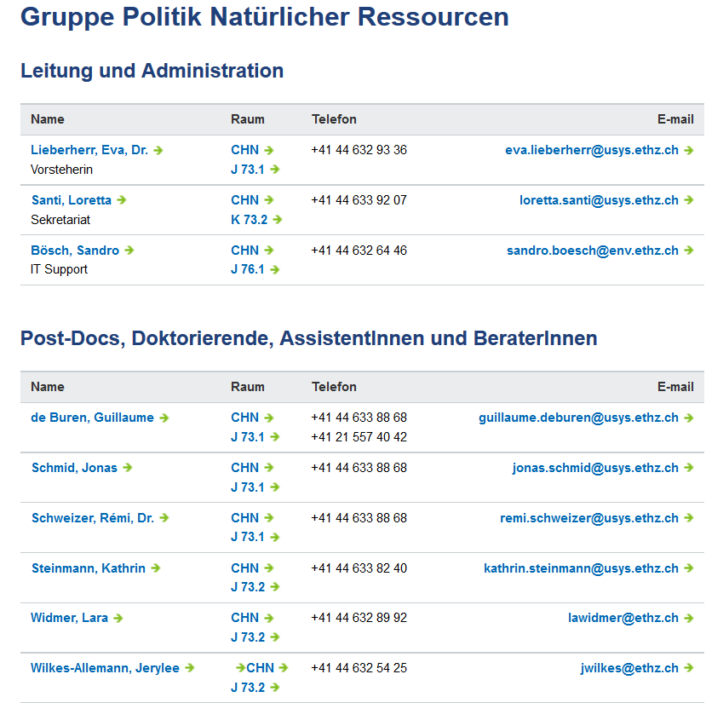
1. NARP: Semi-autonomous research group at ETH

Slide 3
Waldrelevante Förderung in der EU: Umsetzungsstrategien
07.04.2017
Eva Lieberherr, Guillaume de Buren, Rémi Schweizer

Slide 4
Problemstellung: Politikimplementierung
Viel Forschung bzgl. formale Umsetzung von EU Politik
Wenig Forschung bzgl. praktische Umsetzung (Treib, 2014)
Unser Fokus:
EU-Regulationen die keine formale Umsetzung brauchen
(Sub-)nationale Akteure: Vollzug und Anwendung, inländische Politik
Notes:
what is formulated at the policy level may misfit with the implementation level, due to a complex interplay between design elements or the discretion of implementing actors
<<Datum in Folien anpassen>>

Slide 5
Kontext: EU Waldpolitik
Die EU hat keine formale Kompetenz für die Waldpolitik.
Die Politikbereiche wie Landwirtschaft, Umwelt oder ländliche Entwicklung beeinflussen indirekt die Waldpolitik.
Die EU kann durch finanzielle Förderung waldrelevante Aktivitäten mitgestalten.
Gemeinsame Agrarpolitik und deren Europäischer Landwirtschaftsfonds für die Entwicklung des ländlichen Raums (ELER): Haupt-Finanzquelle der waldrelevanten Förderung
Notes:
Obwohl die EU keine formale Kompetenz für die Waldpolitik hat, kann sie durch finanzielle Förderung waldrelevante Aktivitäten in den Nationalstaaten mitgestalten. Die Waldpolitik wird durch Politikbereiche wie Landwirtschaft, Umwelt oder ländliche Entwicklung, für welche sich die EU und die Mitgliedstaaten die Zuständigkeit teilen (Art. 4 des Vertrags über die Arbeitsweise der Europäischen Union vom 26. Oktober 2012, AEU-Vertrag),1 indirekt beeinflusst.
Forestry policy: based on non-legally binding strategies and action plans
Fragen von praktische Umsetzung.

Slide 6
Fragestellung: Anwendung von waldrelevante Förderung
Potenzial des ELER wird nicht ausgeschöpft (European Commission, 2009, 2013; Winkel et al 2013)
Es besteht Diskrepanz zwischen dem Ziel des EU-Instruments ELER und seiner Umsetzung in den Mitgliedstaaten
Gleiche Anwendung in Mitgliedstaaten? Wieso, wieso nicht?
Notes:
Bereitgestellte Mittel des ELER wurden in jüngster Vergangenheit im Waldbereich nicht ausgeschöpft (Europäische Kommission 2009, 2013a). Verschiedentlich wurde darauf hingewiesen, dass zwischen dem Ziel des EU-Instruments ELER und seiner Umsetzung in den Mitgliedstaaten Diskrepanz besteht (Europäische Kommission 2009, 2013b, Winkel et al 2013). Grundsätzlich ist das Verfahren so, dass die EU-Kommission einen Katalog von Massnahmen, die in einer siebenjährigen ELER-Periode unterstützt werden können, vorgibt. Aus diesem Katalog wählen die Mitgliedstaaten diejenigen Massnahmen aus, welche sie umsetzen möchten, und stellen der EU-Kommission einen Antrag um Finanzierung

Slide 7

Hintergrund: Finanzierungs-Mechanismus ELER
Vorlage
Validierung
Entwicklungsplan für den ländlichen Raum (national oder regional)
Zusätzliche Finanzierung (ohne Notifikation)
ELER 2014-2020 (Auswahl von Massnahmen)
Notifikation
Staatliche Beihilfen
Horizon 2020
LIFE
Genehmigung
Kofinanzierung :
Beiträge der Mitgliedstaaten
EU Beiträge
90%
2-5%
1%
Öffentliche waldrelevante Subventionen (nat./reg./lok.)
Waldrelevante EU Beiträge
Mit «Entwicklungsprogramm für den ländlichen Raum» (EPLR) festlegen welche ELER Massnahmen beantragen wollen
Notes:
ELER = EAFRD

Slide 8
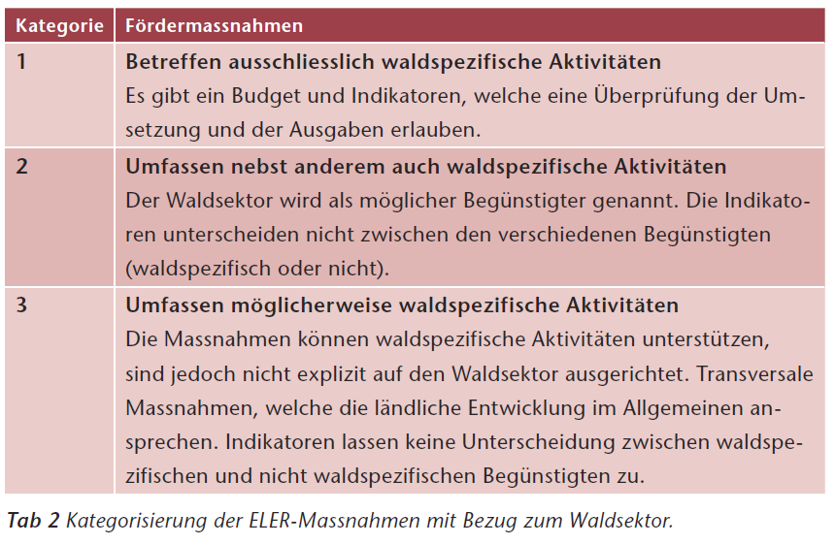
Hintergrund: Finanzierungs-Mechanismus ELER
Beinhaltet Massnahmen für die Förderung von waldspezifischen Aktivitäten
de Buren et al. 2016
Notes:
Member states -> free to choose measures and allocate budgets according to their specific needs in the national and regional Rural Development Programmes approved by the Commission

Slide 9
Methoden: Daten und Fallgebiete
Datenquellen: regulatorische Dokumente (Gesetzestexte, Leitfäden
usw.), Finanzdaten und Experteninterviews
3 Fallbeispiele:
Österreich, Baden-Württemberg und Bayern
Alle haben eine eigene Waldstrategie, eine eigene Waldadministration und haben (in der Vergangenheit) ein Entwicklungsprogramm für den ländlichen Raum (EPLR) (gehabt), mit welchem die Umsetzung des ELER in einem Mitgliedstaat oder einem Gliedstaat definiert wird
2 Phasen; 2007-2013 und 2014-2020
Notes:
3 cases with diverging implementation strategies and a relative similar context
Context stable to discuss of evolutions and their specific means to obtain forest-related supports

Slide 10
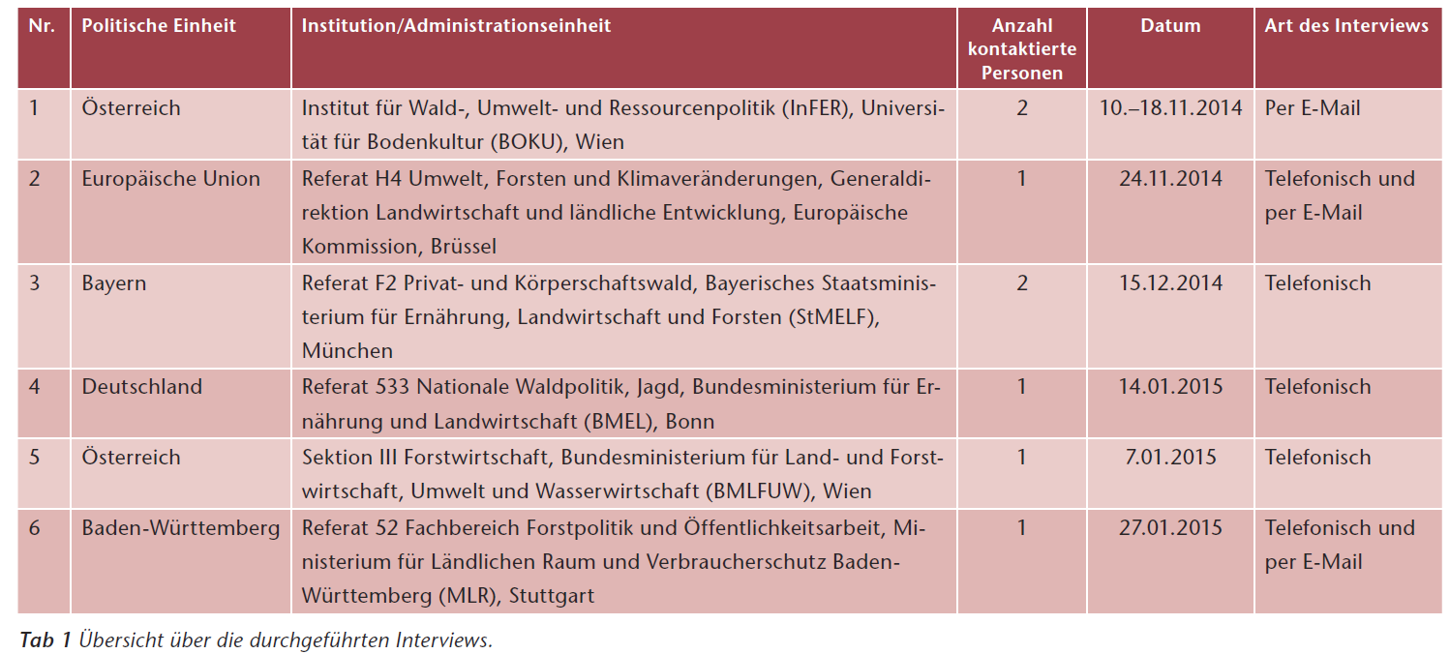
Methoden: Interviews
de Buren et al. 2016

Slide 11
Variablen
Unabhängige Variablen: Umsetzungsstrategien von (Sub-) nationale Verwaltungen
Typologie nach Schweizer (2015):
Passivität
Umsetzung
Entwendung (diversion)
Umgehung (circumvention)
Innovation
Abhängige Variablen:
Alternative Finanzierung
Wahrnehmung von Komplexität
Notes:
This paper explores the strategies of national or sub-national administration that are in charge of implementing EU regulation. In order to qualify this dependent variable, we build on a typology of implementation strategies developed by Schweizer (2015).
Originally proposed as social mechanisms to re-politicize the analysis of (domestic) environmental policy implementation, the typology can be adapted to qualify the implementation strategies of EU regulations. Five ideal-typical strategies are identified:

Slide 12
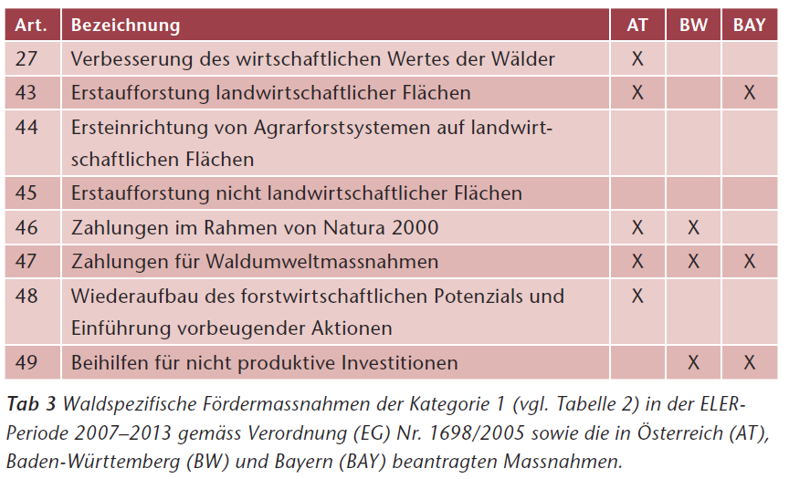
Ergebnisse
2007-2013
Baden-Württemberg: Umweltmassnahmen priorisiert
Bayern: wenig Nutzung (seit 2010 Verzicht)
Österreich: unterschiedliche Massnahmen mit Priorisierung auf Holzproduktion
Nicht ausgeschöpft -> Komplexität, andere Mittel
de Buren et al. 2016
Notes:
compensatory agreement that exists between the forest and the agricultural sectors in Bayern. I.e., European contributions that the Bayern foresters renounce are used by the agricultural sector in Bayern, which internally compensates the forest sector. At the end of the day, the forest sector in Bayern does not lose anything (section 5.3.1), the finances are just redistributed internally, within the constituent state.

Slide 13
Ergebnisse
2014-2020 (wenig Daten)
Baden-Württemberg: 2 von 4 Massnahmen
Bayern: Verzicht seit 2010, Gelder von «Gemeinschaftsaufgabe Verbesserung der Agrarstruktur und des Küstenschutzes» GAK; interner Ausgleich zwischen Wald und Landwirtschaft
Österreich: 3 von 4 Massnahmen
Nicht ausgeschöpft -> Komplexität, Kontrollaufwand und Verwaltungsaufwand, andere Mittel
Notes:
compensatory agreement that exists between the forest and the agricultural sectors in Bayern. I.e., European contributions that the Bayern foresters renounce are used by the agricultural sector in Bayern, which internally compensates the forest sector. At the end of the day, the forest sector in Bayern does not lose anything (section 5.3.1), the finances are just redistributed internally, within the constituent state.

Slide 14
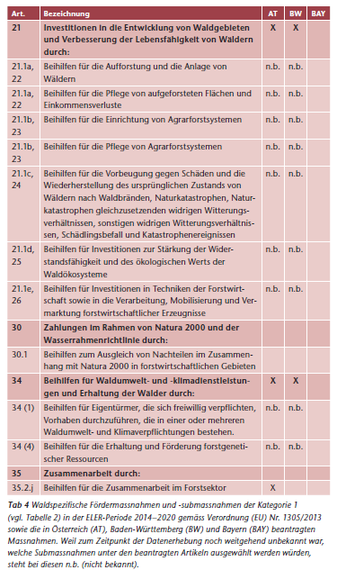
de Buren et al. 2016

Slide 15
Analyse: Unterschiedliche Umsetzungsstrategien
Baden-Württemberg: Umsetzung mit Ausblick auf Umgehung
Bayern: Umgehung
Österreich: Entwendung, Umsetzung

Slide 16
Fazit
ELER: sieht rigide aus (top-down), ist aber flexible in der Umsetzung (bottom-up)
Mitglied Staaten nutzen Freiheit aus um administrativen Aufwand zu umgehen
Einfluss Faktoren:
Alternative Finanzierung auf nationaler Ebene
Wahrnehmung von Komplexität und administrativer Aufwand

Slide 17
Herzlichen Dank! eva.lieberherr@usys.ethz.ch

Slide 18
Literatur
de Buren, G., Lieberherr, E.,& Steinmann, K. (2016). Waldspezifische Förderung in der Europäischen Union: Umsetzung in drei Fallbeispielen. Schweizerische Zeitschrift für Forstwesen: September/October 2016, Vol. 167, No. 5, pp. 270-277. doi: http://dx.doi.org/10.3188/szf.2016.0270
De Buren, G., Steinmann, K., & Lieberherr, E. (2015). Les soutiens de l’Union européenne dans le domaine de la forêt au regard des programmes helvétiques. Report for the Federal Office for the Environment FOEN.
European Commission. (2009). Report on the implementation of forestry measures under the Rural Development Regulation 1698/2005 for the period 2007-2013. Retrieved from Brussel:
European Commission. (2013a). Commission Staff Working Document Accompanying the document: A new EU Forest Strategy: for forests and the forest-based sector (SWD(2013) 342 final). Retrieved from Brussel
Schweizer R. (2015). Law Activation Strategies (LAS) in Environmental Policymaking: A Social Mechanism for Re-politicization. European Policy Analysis, 1(2): 132-154.
Treib O. (2014). Implementing and complying with EU governance outputs. Living Reviews in European Governance, 9 (1). http://europeangovernance-livingreviews.org/Articles/lreg-2014-1
Winkel, G., Aggestam, F., Sotirov, M., & Weiss, G. (2013). Forest Policy in the European Union. In H. Pülzl, K. Hogl, D. Kleinschmit, D. Wydra, B. Arts, P. Mayer, M. Palahí, G. Winkel, & B. Wolfslehner (Eds.), European Forest Governance: Issues at Stake and the Way Forward (pp. 52-63). Joensuu (Finland): European Forest Institute.

Slide 19
Extra

Slide 20
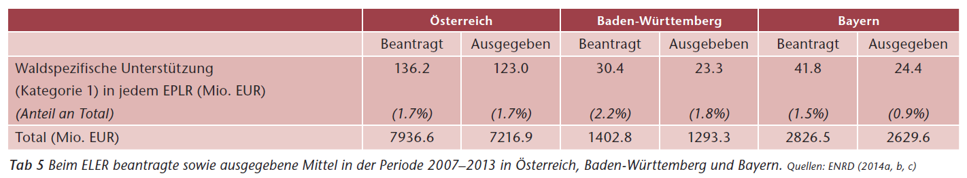

Slide 21
Results: Evolution of the EAFRD in general
Types of measures | EAFRD 2007-2013 | EAFRD 2014-2020
Type 1: targeting exclusively forest-related activities | 8 measures | 11 sub-measures (included in 4 measures)
Type 2: including forest-related activities. | 6 measures | 14 sub-measures (included in 5 measures)
Type 3: likely to support forest-related activities | 13 measures | 6 sub-measures (included in 2 measures)
Total | 27 forest-related measures | 31 forest-related measures
6 new EAFRD transversal objectives and new procedures
Perception by forest administrations: major change, «messy»

